Slide 1
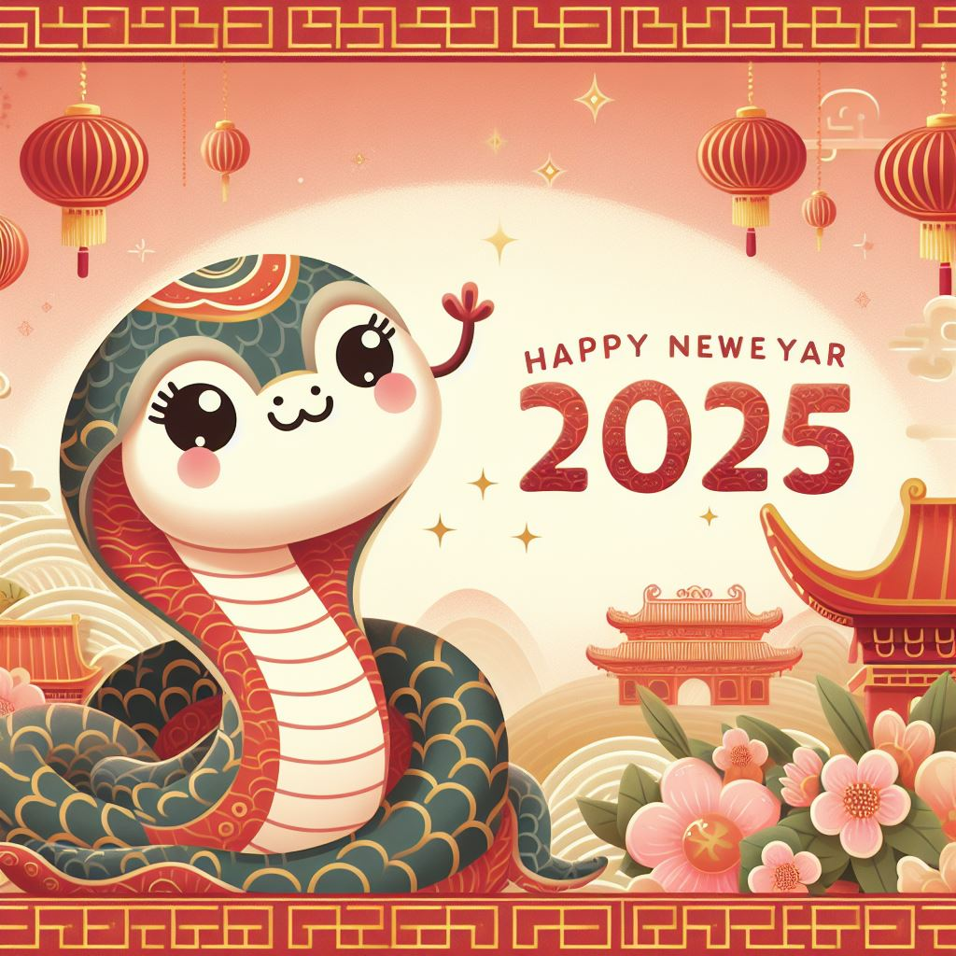
花蓮縣忠孝國小
113學年度春聯與國際教育

Slide 2
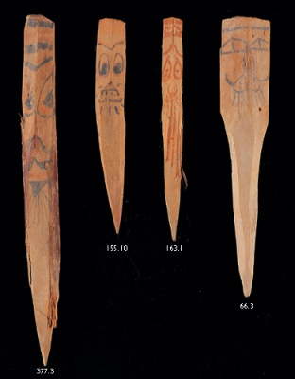
桃符
木功能形制：人面符
(上端方形、下端尖形)
根據考證，這些面貌兇惡的木人，很可能是漢人用來避惡鬼和凶邪的桃符。木人下端尖銳，以便插在門戶上。
中央研究院歷史語言研究所

Slide 3
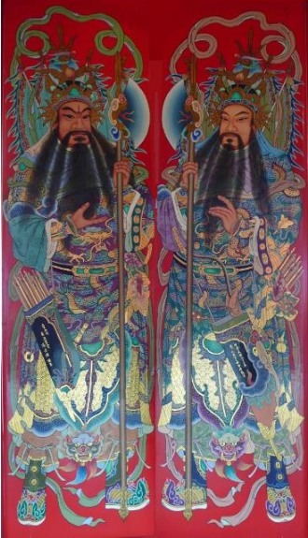
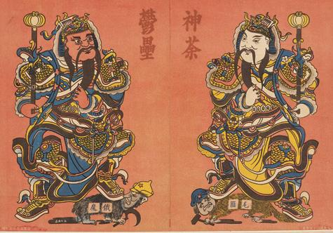
傳藝中心 文昌祠
國立歷史博物館
神荼ㄕㄨ 鬱壘ㄌㄩˋ

Slide 4
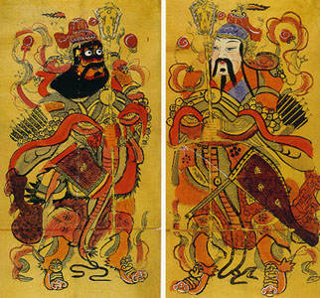
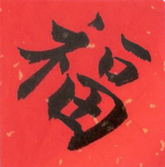
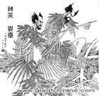
神荼、鬱壘

Slide 5
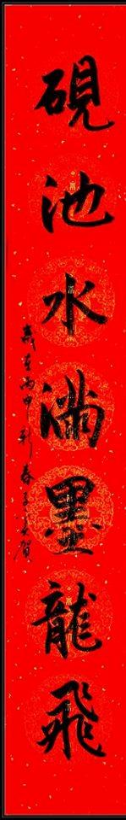
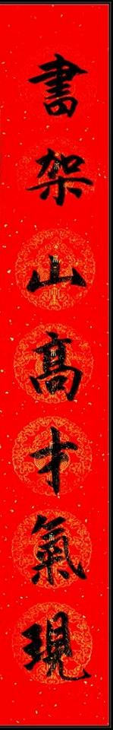
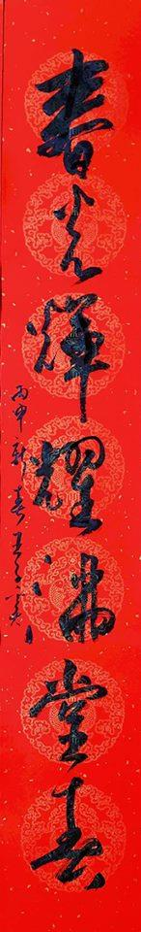
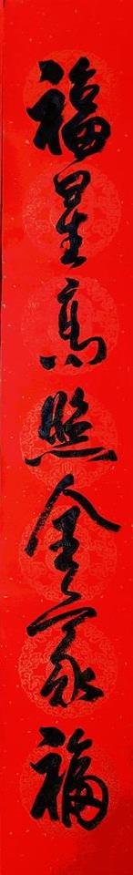
七字楷書、行書春聯

Slide 6
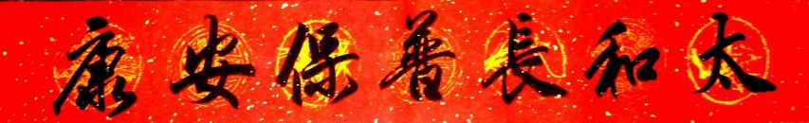
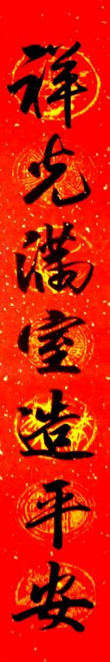
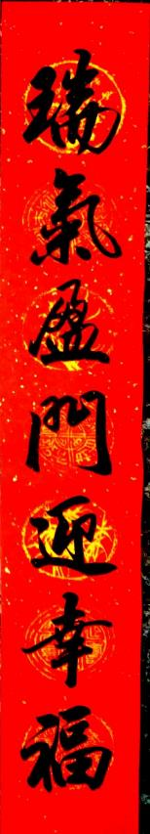
春聯與橫披
橫批的字數不限

Slide 7
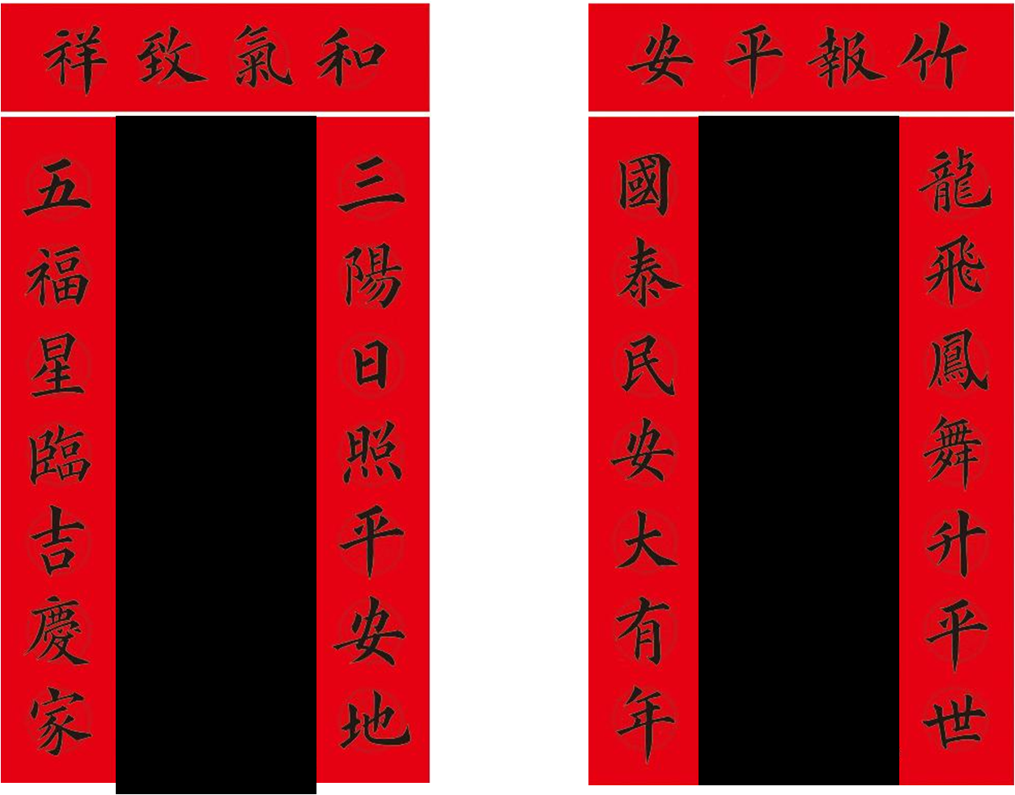
左
右
怎
麼
區
分
？

Slide 8
所以
哪
個
貼
錯
？

Slide 9
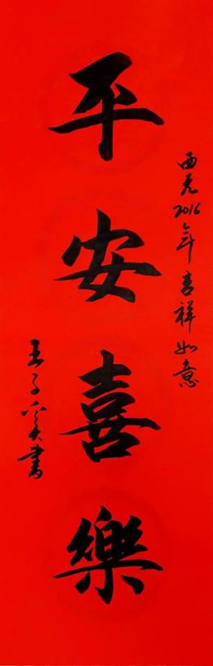
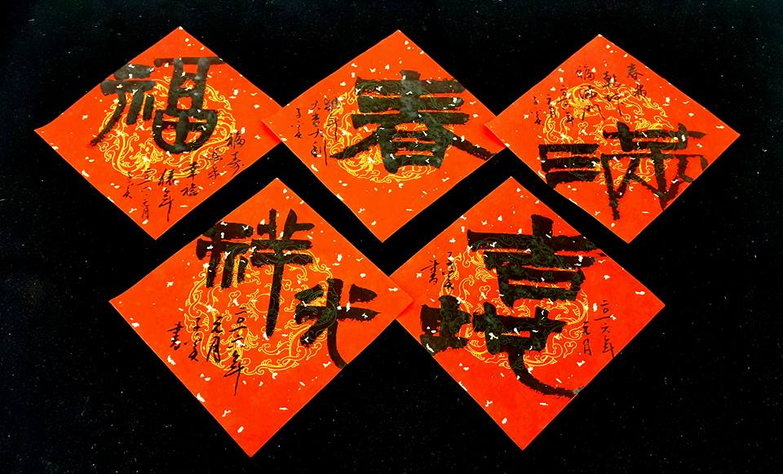
春條(四字吉語)、斗方

Slide 10
國際上
與春聯相關的習俗

Slide 11
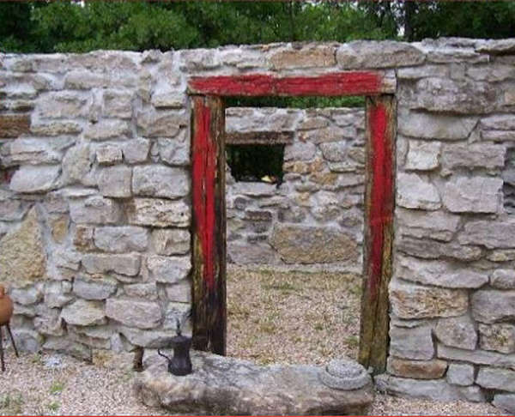
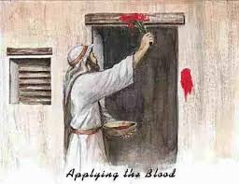

Slide 12
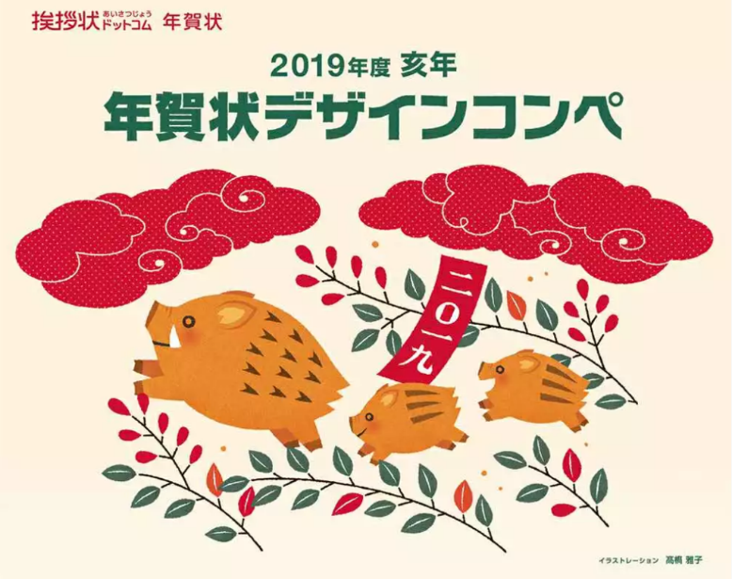
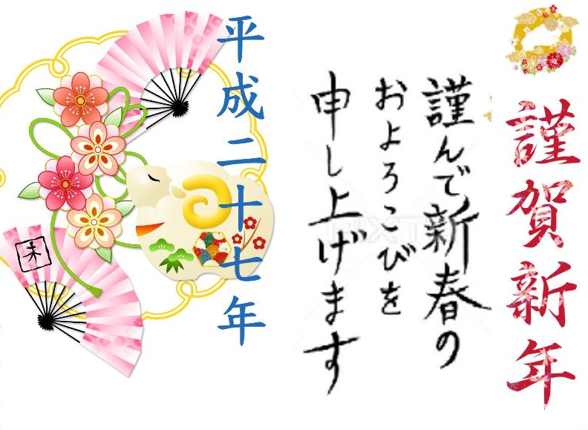

Slide 13
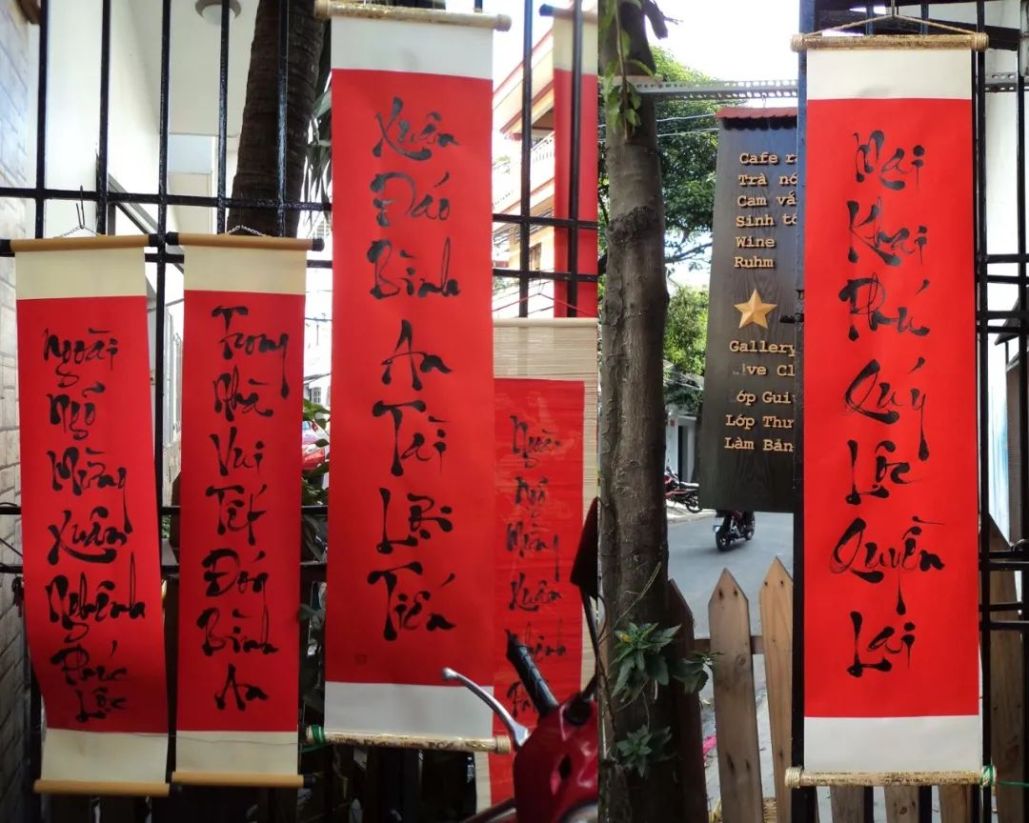

Slide 14
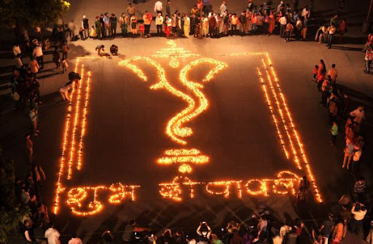
Rangoli / Diwali

Slide 15
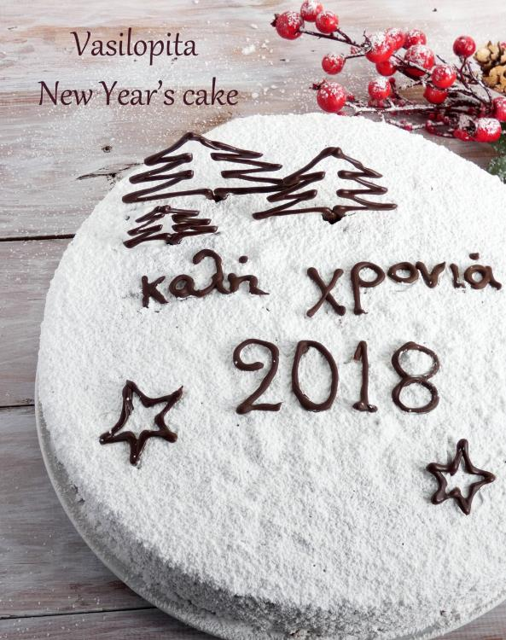
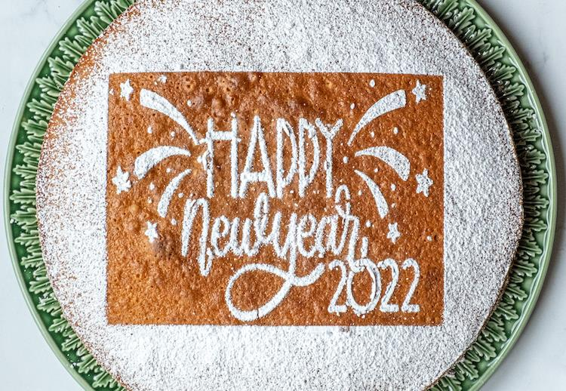

Slide 16
今天的任務：斗方挑戰

